Slide 1
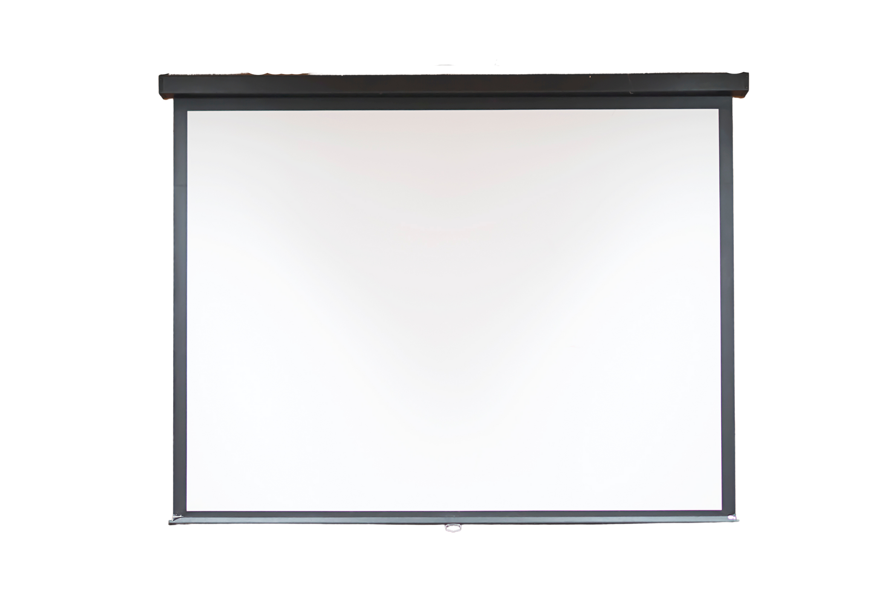

Slide 3
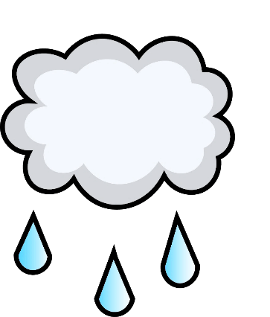
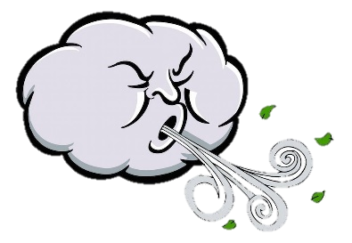
محرم
الرزنامة
صفر
الشهر
التاريخ
اليوم
السنة
ربيع أول
1443 هــ
2
3
1
6
4
3
8
7
9
1
5
2
0
ربيع ثاني
حالة الطقس لليوم
جمادى اول
جمادى آخر
رجب
التاريخ
الطقس
شعبان
الخميس
الأحد
3
2
1
رمضان
6
5
4
الجمعة
الأثنين
شوال
9
8
7
السبت
الثلاثاء
ذو القعدة
3
2
1
الأربعاء
ذو الحجة
0

Slide 4
لنتذكر معاً درسنا السابق
تلميحة : هو نوع من أنواع الميزان ...

Slide 5
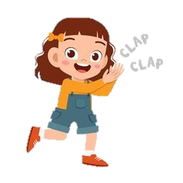
ممتاز !
تعرفنا على الميزان الخلفي

Slide 7
تمارين الاحماء

Slide 8
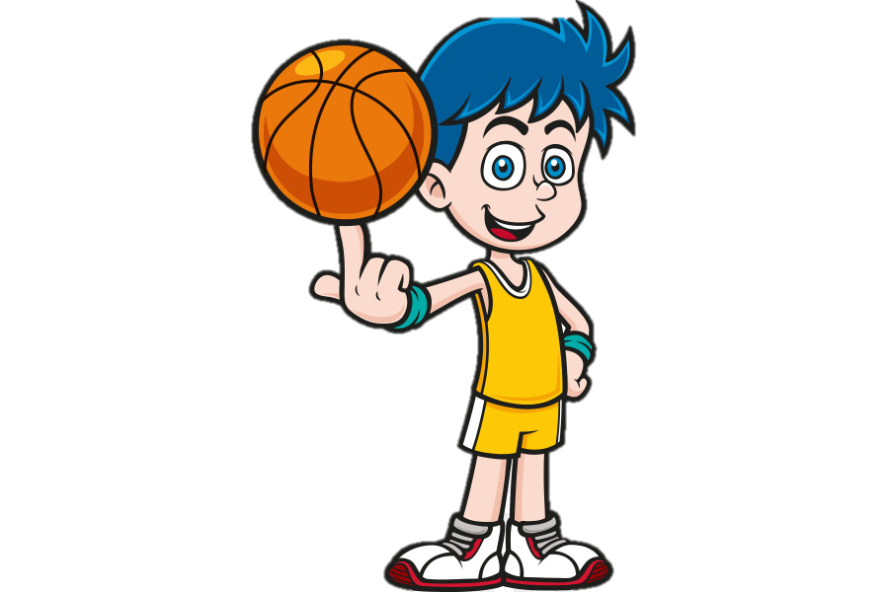
مادة التربية البدنية و الدفاع عن النفس
الصف : الثاني الابتدائي
الفصل الدراسي الأول ١٤٤٣هـ
الأسبوع : الثامن
الوحدة : الرابعة
تمرير الكرة بيد واحدة

Slide 9
الهدف
تعلم التمرير الصحيح للكرة بيد واحدة

Slide 10
خطوات أداء المهارة
1- تؤدى المهارة من وضع الوقوف والاتجاه أماماً مسكاً الكرة باليد الممررة بعد تأمين توصيلها باليد الحرة للجانب المراد التمرير منه.
تظل اليد مرتخية وممتدة .

Slide 11
2- أرجحة اليد الرامية خلفاً بارتخاء
ثم للأمام بسرعة حركة البندول .

Slide 12
3- دفع الكرة وتوجيهها بالرسغ نحو الاتجاه المقصود.
يفضل وضع القدم اليسرى أماماً عند التمرير باليد اليمنى.

Slide 13
فيديو توضيحي للخبرة التعليمية
الفيديو حقوق محفوظة لوزارة التعليم

Slide 15
تمارين الاسترخاء

Slide 16
تؤدى المهارة من وضع الوقوف والاتجاه أماماً مسكاً الكرة باليد لممررة بعد تأمين توصيلها باليد الحرة للجانب المراد التمرير منه ، وتظل اليد مرتخية وممتدة .
أرجحة اليد الرامية خلفاً بارتخاء ثم للأمام بسرعة حركة البندول.
دفع الكرة وتوجيهها بالرسغ نحو الاتجاه المقصود.
ملخص الدرس

Slide 17
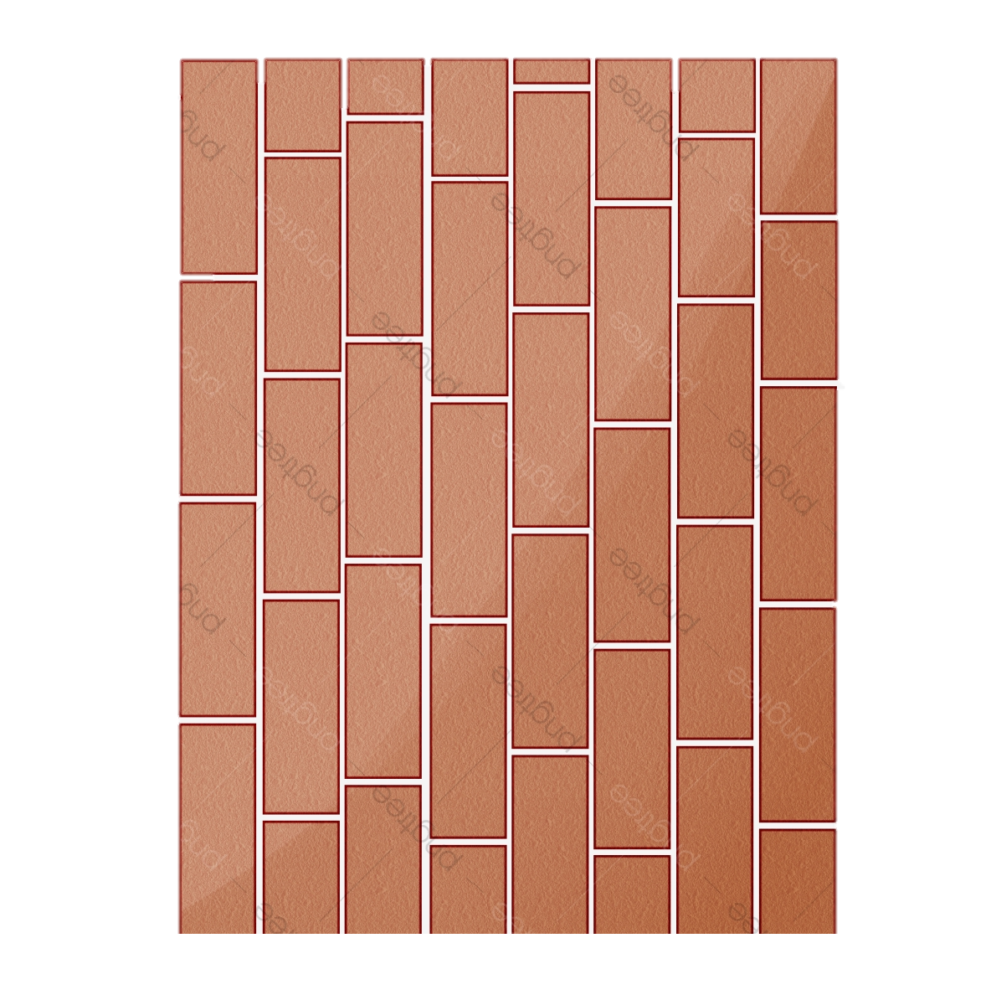
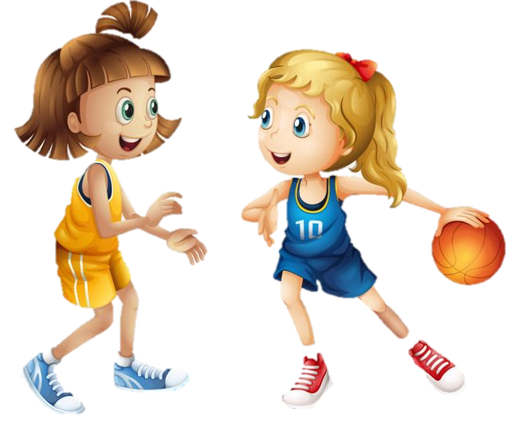
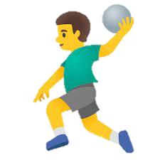
أفكار لتطبيق المهارة
مناولة الكرة للزميل بيد واحدة
ضري الكرة بالحائط بيد واحدة

